Slide 1

Présentation de l’étude
Le maintien des APL en cas d’impayé :
un principe remis en cause

Slide 2
1.
Une étude pour évaluer une procédure complexe

Slide 3
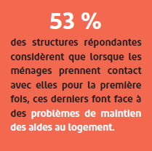
Une étude pour comprendre une procédure complexe
Un besoin de comprendre le fonctionnement de cette procédure face aux constats de terrain
Objectifs et méthodologie de l’étude
La procédure de maintien des aides au logement en cas d’impayé : page 65 de la circulaire de 2017
Quelques chiffres : en moyenne entre 2018 et 2020, 55 800 et 57 600 suspensions des aides pour les ménages en impayé (pour 310 000 à 320 000 ménages) par an
17%
par rapport à 2022
19 023
expulsions
150%
Sur vingt ans
La procédure de maintien des APL en cas d’impayé 19 Novembre 2024

Slide 4
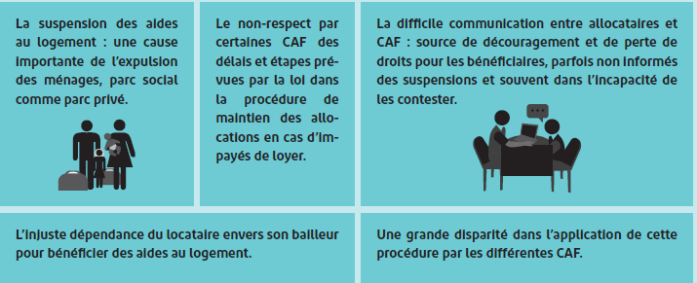
Une étude pour comprendre une procédure lourde de conséquences
La procédure de maintien des APL en cas d’impayé 19 Novembre 2024

Slide 5
2.
Un écart entre théorie et pratique

Slide 6
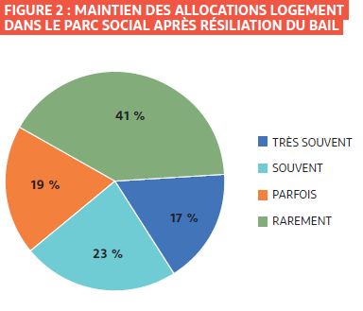
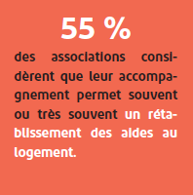
Un écart entre théorie et pratique
Une mise en pratique difficile et disparate
L’exemple du maintien des APL en cas de résiliation du bail dans le parc social
La procédure de maintien des APL en cas d’impayé 19 Novembre 2024

Slide 7
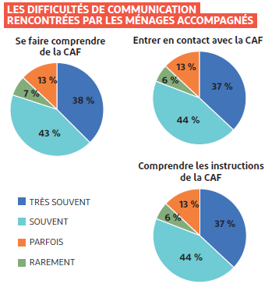
Un écart entre théorie et pratique
Une procédure opaque pour les allocataires
A la complexité de la procédure s’ajoute de grandes difficultés de communication avec les Caf, rendant l’accompagnement des associations d’autant plus nécessaire
La procédure de maintien des APL en cas d’impayé 19 Novembre 2024

Slide 8
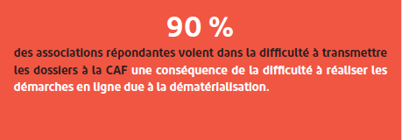
Un écart entre théorie et pratique
Des relations complexifiées par le contexte général de la gestion des prestations sociales
Deux éléments à mettre en évidence : la réforme de la contemporéanisation et la dématérialisation
La procédure de maintien des APL en cas d’impayé 19 Novembre 2024

Slide 9
3.
Un révélateur du rôle ambivalent des Caf

Slide 10
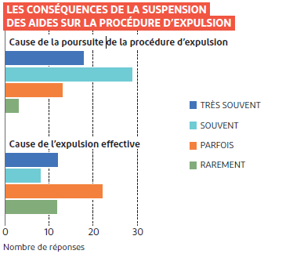
Un révélateur du rôle ambivalent des Caf
Une relation financière : l’allocation comme ressource essentielle
Le maintien des aides au logement est un des piliers de la prévention des expulsions. Leur suspension peut entraîner le ménage dans un cercle vicieux
La procédure de maintien des APL en cas d’impayé 19 Novembre 2024

Slide 11
Un révélateur du rôle ambivalent des Caf
Un rôle d’intermédiaire : l’information, condition du respect des droits
La Caf =
un intermédiaire entre les acteurs de la procédure d’expulsion
un acteur capable de faire le lien entre le bailleur et le locataire : entre accompagnement et pédagogie
rôle saisit de manière disparate, entrainant un inégal accès à l’information
Quelques pratiques relevées :
L’appel au bailleur pour obtenir un accord sur le plan d’apurement
Mise en place d’une équipe mobile en lien avec la CCAPEX
La dématérialisation de la saisine du FSL
La mise en place d’une procédure d’urgence de traitement des impayés
La procédure de maintien des APL en cas d’impayé 19 Novembre 2024

Slide 12
Un révélateur du rôle ambivalent des Caf
Une politique de contrôle
La CAF est soumise à un objectif politique : la lutte contre la fraude
Un objectif prioritaire pour les Cafs
Un algorithme opaque pour lutter contre la fraude : non communiqué à ce jour
La procédure de maintien des APL en cas d’impayé 19 Novembre 2024

Slide 13
4.
Un révélateur des carences de la prévention des expulsions

Slide 14
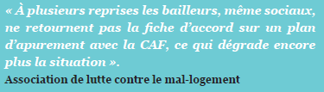
Un révélateur des carences de la PEX
Une procédure dépendante du bailleur
L’étude pointe la dépendance du locataire vis-à-vis du bailleur pour voir s’appliquer les garanties de maintien des aides au logement.
Une dépendance qui s’étend à l’ensemble du versement de l’aide au logement, la Caf n’acceptant de calculer le montant des prestations qu’à partir de documents fournis par le bailleur. Avec là encore des pratiques disparates.
La procédure de maintien des APL en cas d’impayé 19 Novembre 2024

Slide 15
Un révélateur des carences de la PEX
La Caf : un acteur isolé aux moyens humains insuffisants
Le cas des CCAPEX, parents pauvres de la prévention des expulsions, est ici particulièrement parlant.
La loi du 27 juillet 2023 octroie un rôle décisionnaire aux CCAPEX concernant le maintien ou non de l’aide au logement, une disposition toujours en attente d’un décret d’application.
« La volumétrie des impayés est telle que la Ccapex ne suit pas et on a une totale délégation » Une Caf interrogée
La procédure de maintien des APL en cas d’impayé 19 Novembre 2024

Slide 16
5.
Recommandations

Slide 17
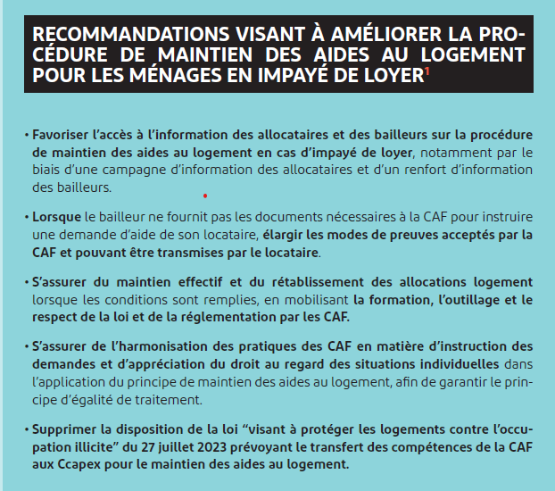
RECOMMANDATION SPECIFIQUES
La procédure de maintien des APL en cas d’impayé 19 Novembre 2024

Slide 18


